Slide 1
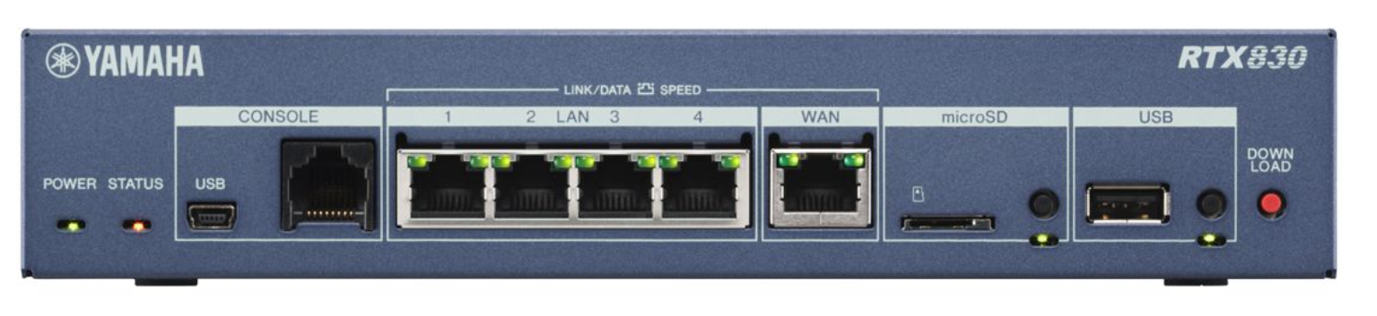
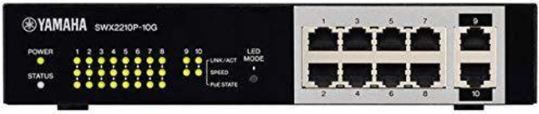
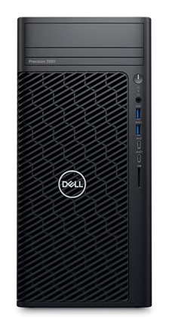
LAN1.1 192.168.101.254/24
192.168.101.254/24
192.168.102.254/24
192.168.103.254/24
192.168.104.254/24
192.168.105.254/24
192.168.106.254/24
192.168.107.254/24
192.168.108.254/254
192.168.109.254/24
192.168.100.254/24
192.168.101.10/24
192.168.101.11/24

Slide 2
LAN1.1 192.168.10x.254/24
Default Gateway=インターネットの出口としてよく設定されています。
172.22.24.251
LAN2 172.22.24.150/16
★ヤマハの機器の初期設定値
ルータ：192.168.100.1/255.255.255.0
L2SW：192.168.100.200/255.255.255.0
初期設定をはじめて行う場合は、PC側のネットワークインターフェースはDHCP有効にしておく
192.168.101.254/24
192.168.102.254/24
192.168.103.254/24
192.168.104.254/24
192.168.105.254/24
192.168.106.254/24
192.168.107.254/24
192.168.108.254/254
192.168.109.254/24
192.168.100.254/24
192.168.10x.2/24
WAN 172.22.24.141-149/16
★DHCP：IP構成の自動設定機能
192.168.101.11/24

